Slide 2
BÁO CÁO BÀI TẬP LỚN NHẬP MÔN HỌC MÁY VÀ KHAI PHÁ DỮ LIỆU DỰ ĐOÁN GIÁ CHỨNG KHOÁN
Giảng viên hướng dẫn : PGS. TS. Thân Quang Khoát

Slide 3

Phân công công việc
Thành viên Công việc
Bùi Đức Chế Code crawl và thiết kế models
Bùi Văn Sơn Tiền xử lí dữ liệu và xây dựng models
Nguyễn Hoàng Long Phân tích dữ liệu và crawl dữ liệu
Phương Trung Kiên Phân tích dữ liệu và làm báo cáo

Slide 4
Mục lục
Đặt vấn đề
Thu thập dữ liệu (Data crawl)
Phân tích dữ liệu
Xây dựng mô hình học máy
Đánh giá
Kết Luận

Slide 5

Đặt vấn đề
Giới thiệu
Chứng khoán là một công cụ tài chính có giá trị, có thể mua bán và nắm giữ như tiền.
Do khối lượng dữ liệu rất nhiều nên việc dự đoán bằng phương luận truyền thống rất khó
Nên áp dụng mô hình học máy để phân tích thị trường chứng khoán
Bài toán : dự đoán giá chứng khoán thông qua dữ liệu từ quá khứ
input: các dữ liệu ảnh hưởng tới giá của mã chứng khoán
output: giá đóng cửa của một mã chứng khoán trong một ngày cụ thể

Slide 6




Pipe flow
2. Phân tích dữ liệu
3. Xây dựng mô hình học máy
1. Thu thập dữ liệu

Slide 7
THU THẬP DỮ LIỆU
(CRAWL DATA)

Slide 8
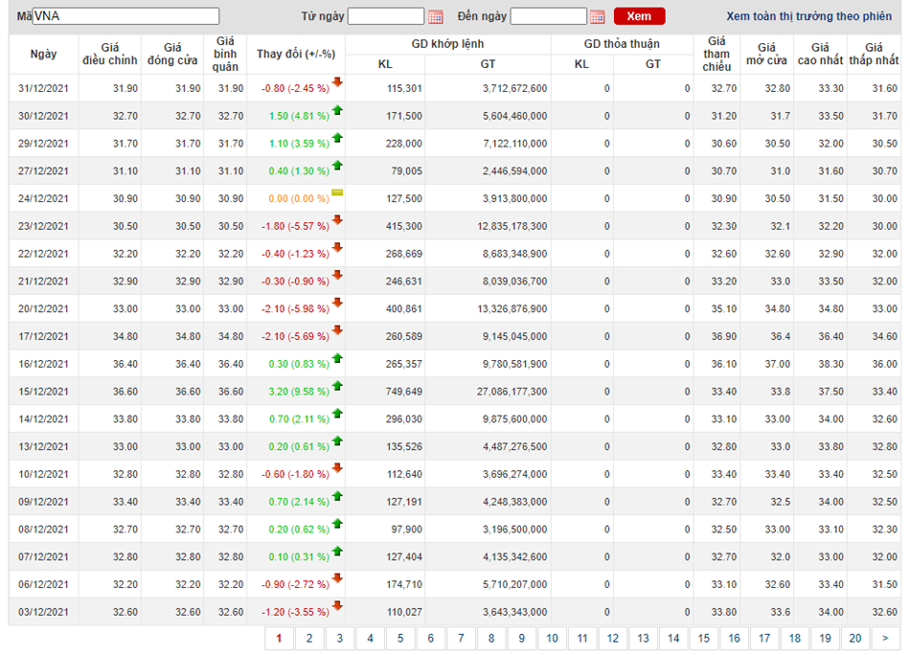

Phương pháp
Crawl thông qua việc trích xuất mã HTML và thực thi javascript để lấy được tất cả các bảng của mã đó bằng selenium
Mục tiêu được chọn : Trang web cafeF

Slide 9
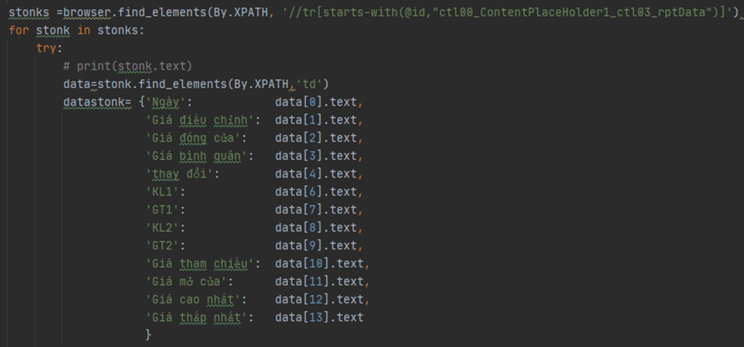
Tiến hành crawl data
Crawl theo đường dẫn
Dữ liệu được crawl được lấy thông qua XPATH: các hàng dữ liệu đều có id có cấu trúc phần đầu giống nhau nên ta dễ dàng lấy được toàn bộ chúng sau đó lấy dữ liệu của từng thẻ <td> bên trong.
Sau khi lấy dữ liệu xong một trang ta chuyển sang các trang kế tiếp thông qua element chuyển trang:

Slide 10

Khó khăn khi crawl và cách giải quyết
Trang web không load được hoặc load rất chậm
Các thành phần tương tác chuyển trang không hoạt động
Một số dữ liệu chứng khoán có cấu trúc khác nhau
Thỉnh thoảng trang này có nhảy ra quảng cáo gây gián đoạn crawl

Slide 11
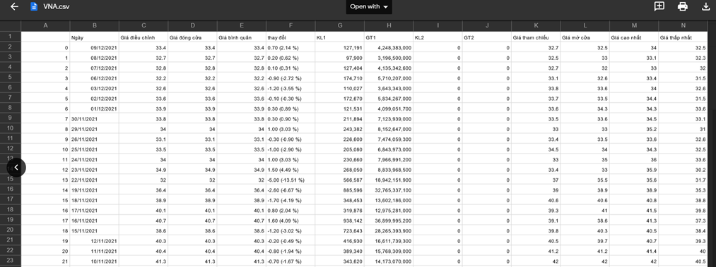
Kết quả
Dữ liệu được lưu vào file csv ,đầy đủ các trường dữ liệu như trên web và sau khi kiểm tra thì không thấy có dữ liệu NULL và không có dữ liệu lạ nên có thể triển khai các bước tiếp theo luôn

Slide 12
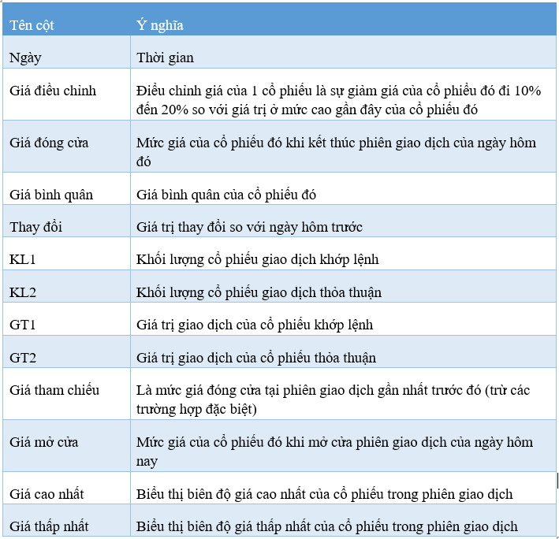
Mô tả về dữ liệu
dữ liệu thô khi thu thập về được lưu dưới dạng csv
Crawl khoảng 15 mã chứng khoán trên trang CafeF
Mỗi dữ liệu của 1 mã khoảng 4000 dòng
Số cột ứng với thuộc tính là 13
Các thông tin cơ bản về các thuộc tính

Slide 13
PHÂN TÍCH DỮ LIỆU

Slide 14
Tiền xử lí dữ liệu
Tách dữ liệu trường “thay đổi”
Thay đổi định dạng gộp 1 số trường
Xóa những trường không cần thiết
Đảo lại dữ liệu theo thời gian
Chuẩn hóa dữ liệu

Slide 15
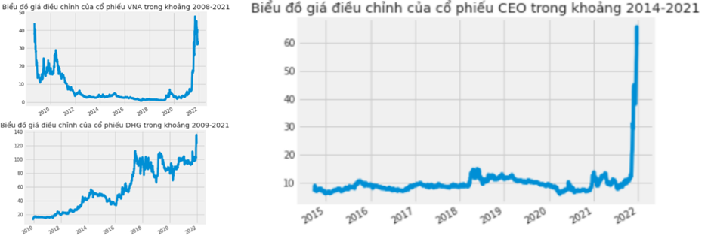
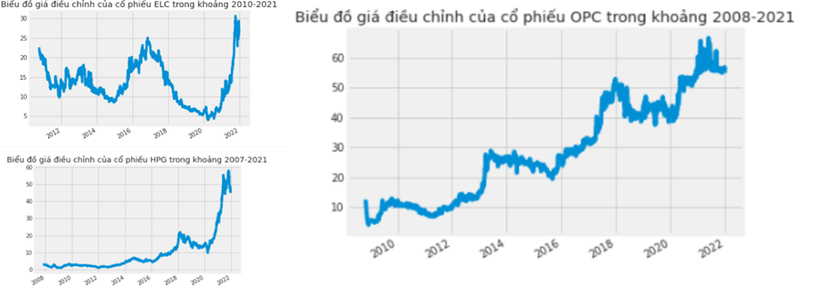
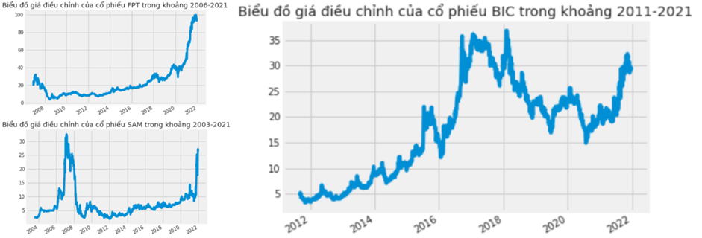
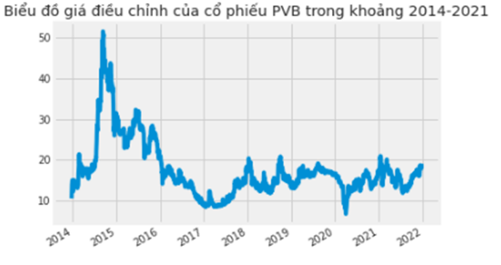
Phân tích các dữ liệu thu thập được
Điểu chỉnh giá của 1 cổ phiếu là sự giảm giá của cổ phiểu đó đi từ 10% đến 20% so với giá trị ở mức cao gần đây của cổ phiếu đó

Slide 16
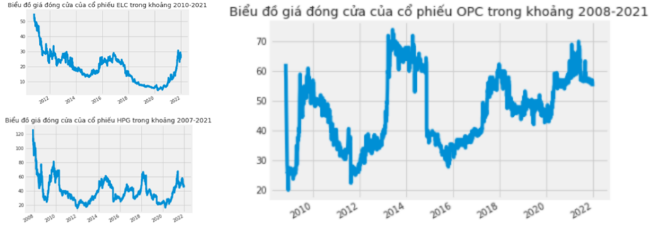
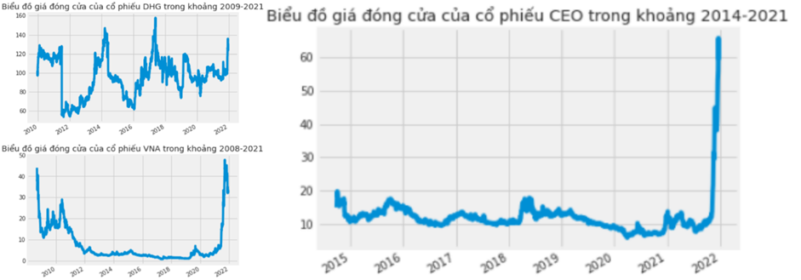
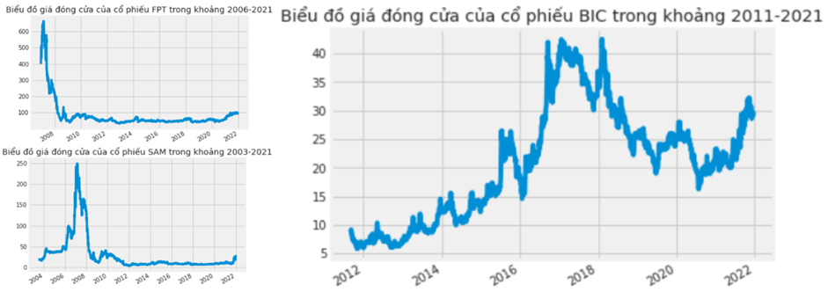
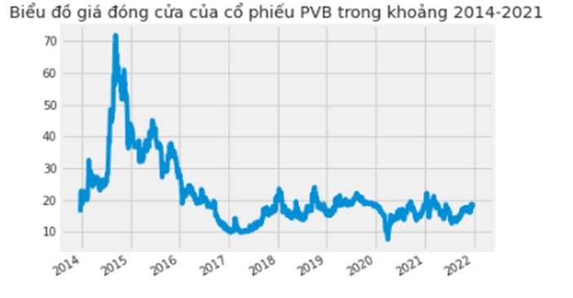
Phân tích các dữ liệu thu thập được
Giá đóng cửa là mức giá cửa cổ phiếu đó khi kết thúc phiên giao dịch của ngày hôm đó. Giá đóng cửa gồm giá mua và giá bán chứng khoán được xác định theo phương thức đấu giá
Giá đóng cửa của ngày hôm nay sẽ là giá tham chiếu của ngày hôm sau làm cơ sở để tính giá trần và giá sàn của ngày đó

Slide 17
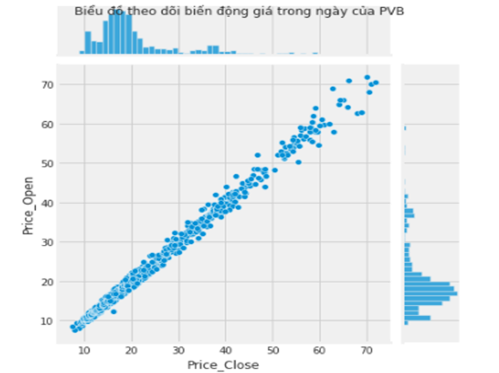
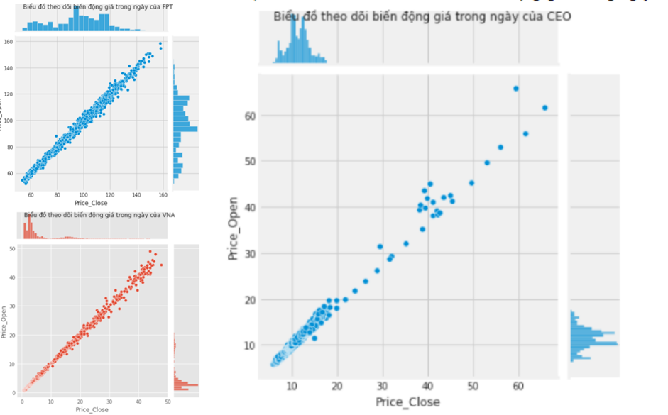
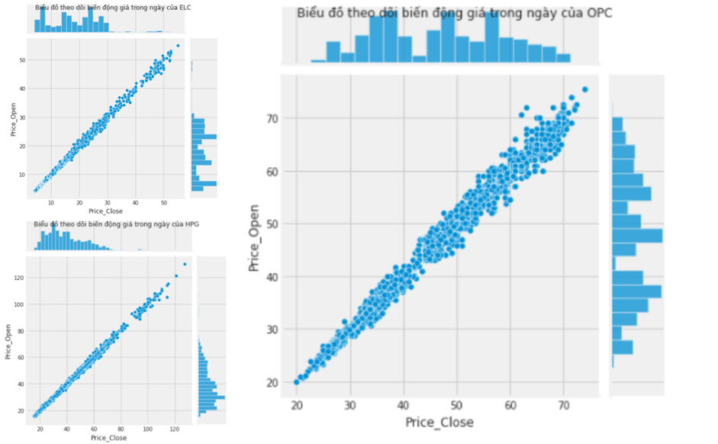
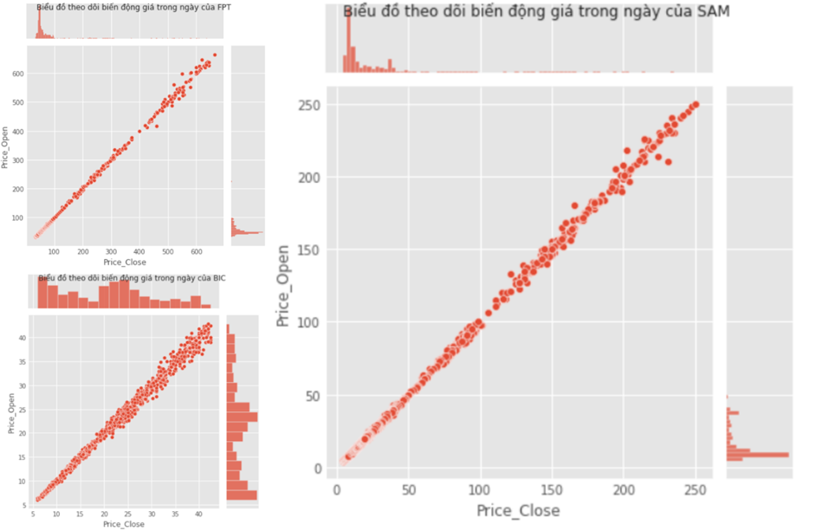
Phân tích các dữ liệu thu thập được
Giá mở cửa là giá thực hiện tại lần khớp lệnh đầu tiên trong ngày giao dịch chứng khoán. Giá mở cửa gồm giá mua và giá bán chứng khoán được xác định theo phương thức đấu giá.
Giá đóng cửa là cơ sở để tính giá sàn và giá trần hôm sau nên cũng có là mối quan hệ quan trọng với giá mở cửa
Biểu đồ tương quan giữa giá đóng cửa và mở cửa

Slide 18
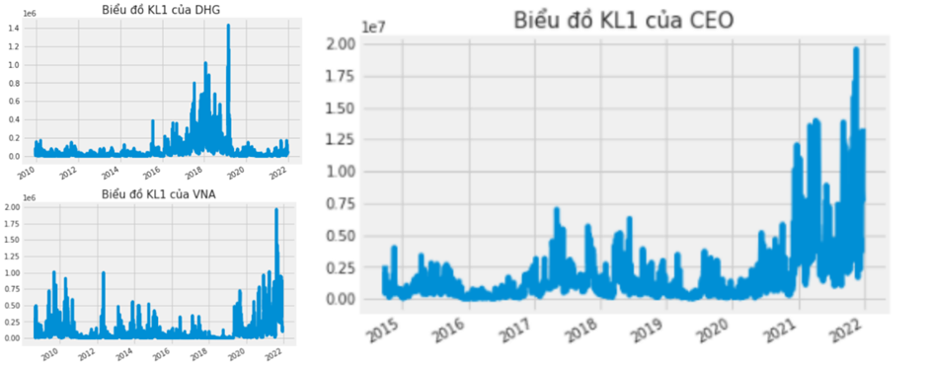
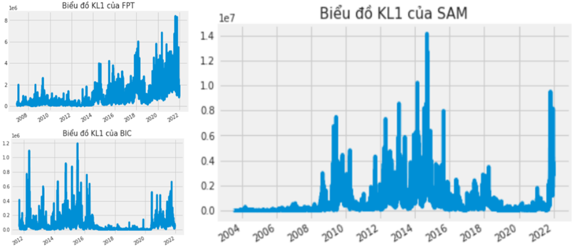
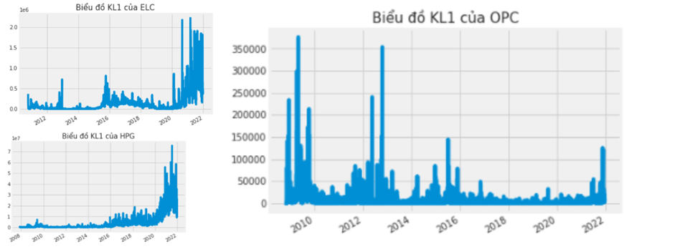
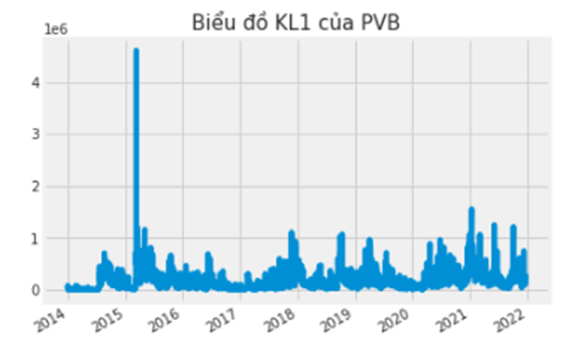
Phân tích dữ liệu thu thập được
Khối lượng giao dịch của 1 cổ phiếu trên sàn chứng khoán là tổng số cổ phiếu thực sự được giao dịch (mua và bán) trong ngày giao dịch hoặc khoảng thời gian đã định

Slide 19
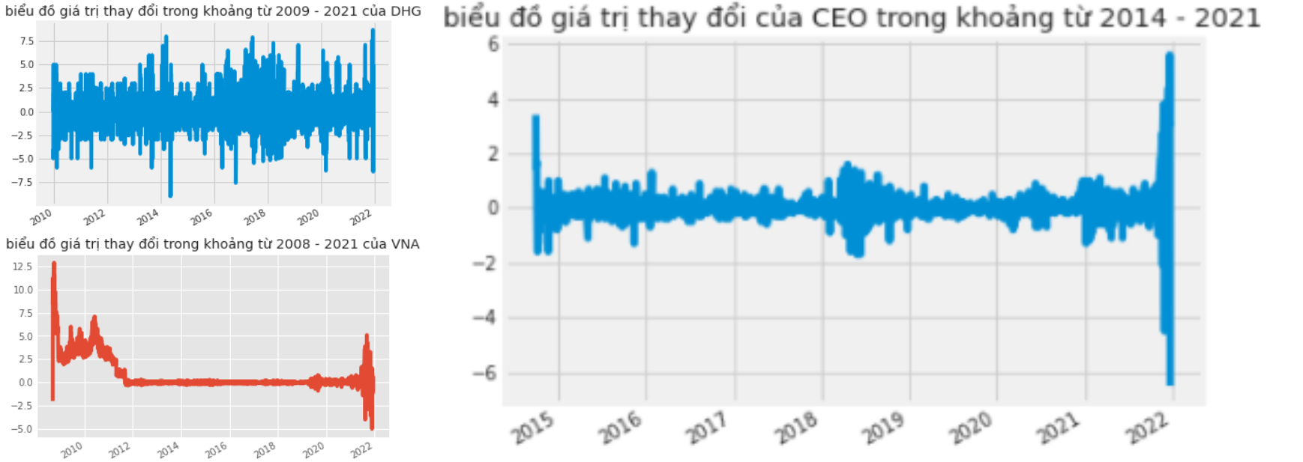
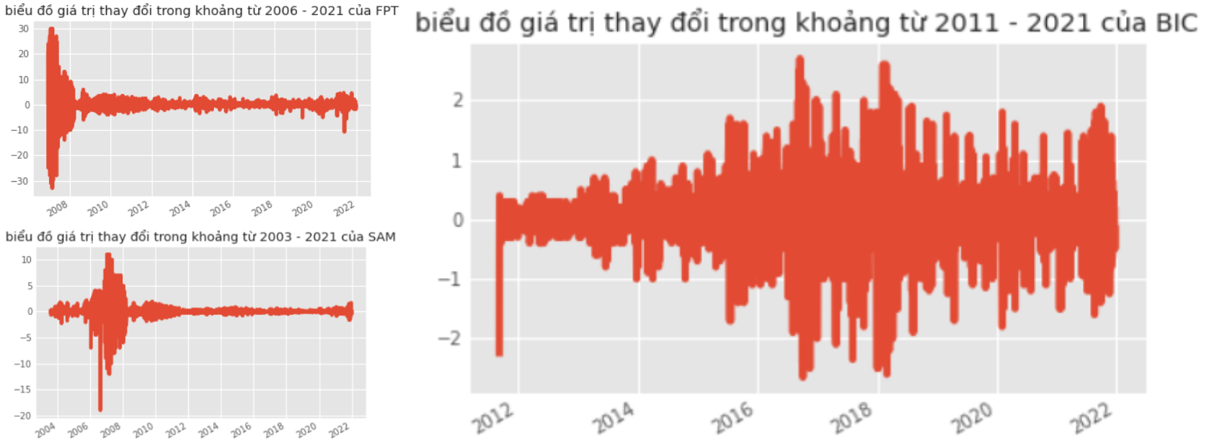
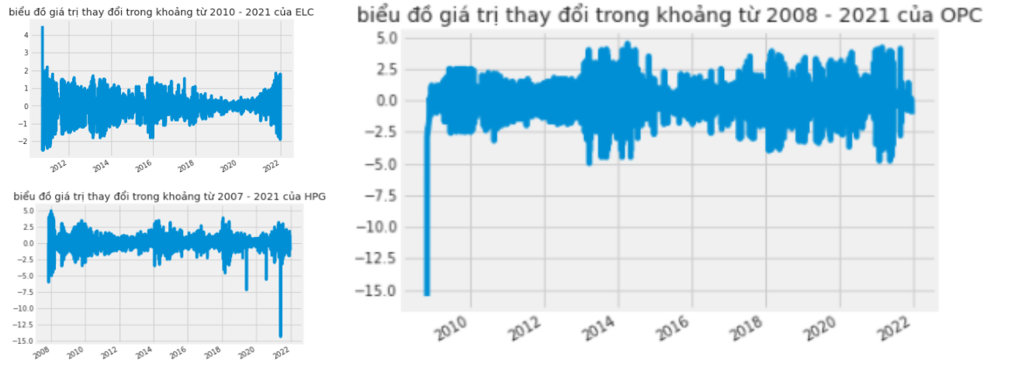
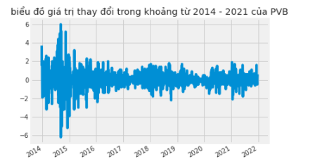
Phân tích dữ liệu thu thập được
Biến động giá cổ phiếu là một phần không thể thiếu trong thị trường chứng khoán có thể mang lại khi biết những cổ phiếu có tiềm năng biến động mạnh thì ta có thể đưa ra cách giao dịch chúng một cách tối ưu
Một giao dịch bất ổn hơn có khả năng thu được lợi nhuận đáng kể, nhưng cũng có những tổn thất đáng kể.

Slide 20
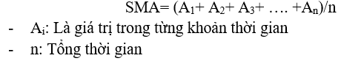
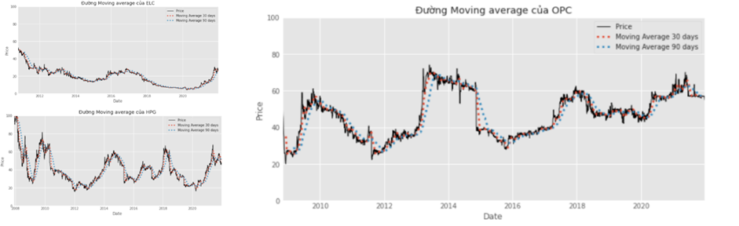
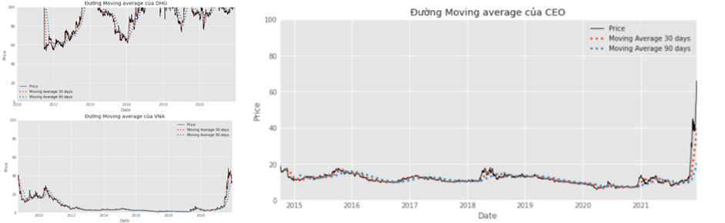
Phân tích dữ liệu thu thập được
Trung bình động đơn giản (Simple moving Average) là đường trung bình cộng được tính bằng giá đóng trung bình trong một khoảng thời gian xác định
Chỉ số kỹ thuật này được dùng để xác định xem giá tài sản sẽ tiếp tục hay đảo ngược lại với xu hướng
Công Thức tính SMA

Slide 21
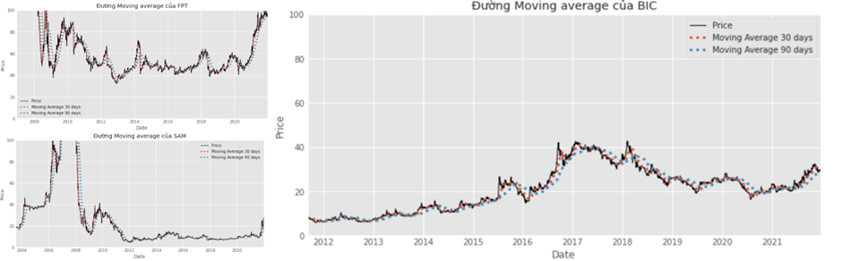
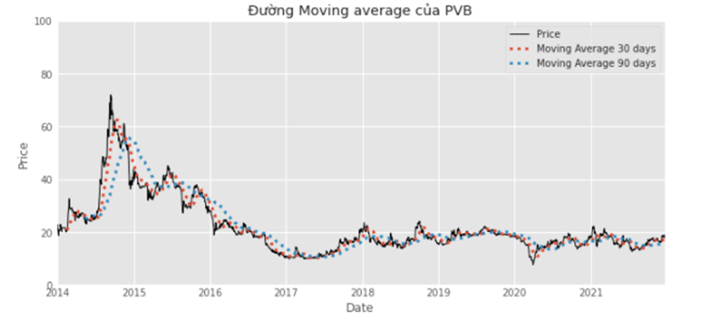

Slide 22
XÂY DỰNG MÔ HÌNH HỌC MÁY

Slide 23
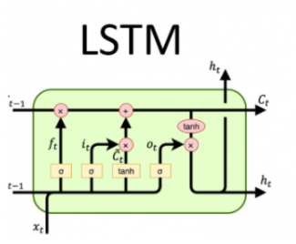
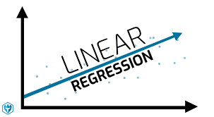
Sử dụng 2 mô hình

Slide 24
1. Phương pháp đánh giá các mô hình
Kịch bản đánh giá các mô hình
Chia bộ dữ liệu ra thành 3 phần theo TimeSeriesSplit gồm: training set, validation set, test set với tỉ lệ lần lượt là: 7,5:1,5:1

Slide 25
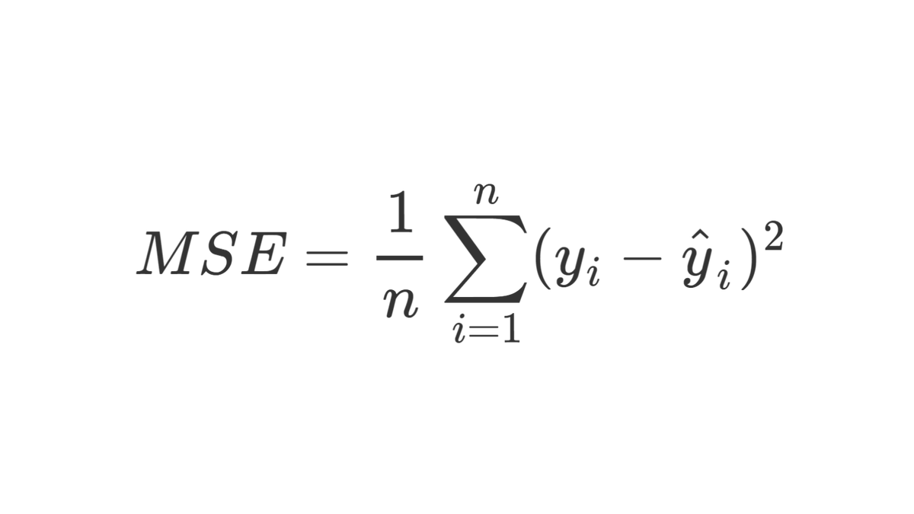
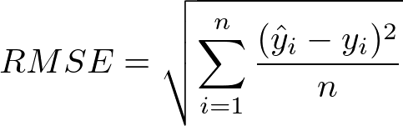
1. Phương pháp đánh giá các mô hình
Chọn độ đo
Chúng em đánh giá dựa theo SME và RMSE để kiểm tra độ tin cậy của mô hình
Công thức MSE Công thức RMSE
ŷ là giá trị ước lượng, dự báo
y là giá trị quan sát được
n là số lần dự báo ước lượng

Slide 26
2. Mô hình hồi quy tuyến tính
Lí do chọn mô hình
Linear regression là một phương pháp thống kê để hồi quy dữ liệu với biến phụ thuộc có giá trị liên tục trong khi các biến độc lập có thể có một trong hai giá trị liên tục hoặc là giá trị phân loại
Dự báo thị trường chứng khoán là một ứng dụng hấp dẫn trong mô hình hồi quy, mô hình giúp cho người sử dụng xác định các điểm giá mở cửa, đóng cửa, …

Slide 27
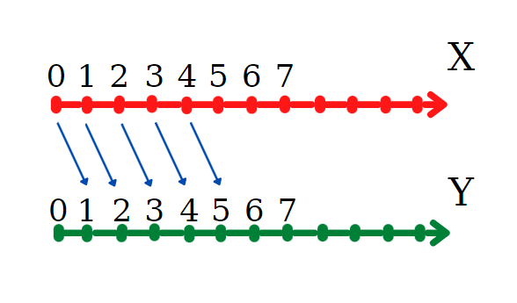
Xây dựng mô hình
Với mô hình tuyến tính thì nhóm em sẽ lấy target trong 1 ngày để làm target cho ngày hôm trước

Slide 28
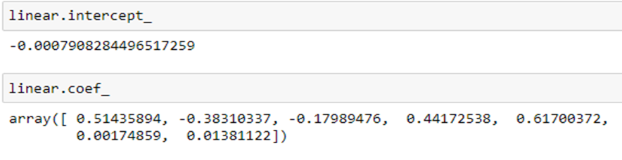
Xây dựng mô hình
Huấn luyện mô hình với tập train
Thu được 2 vector

Slide 29
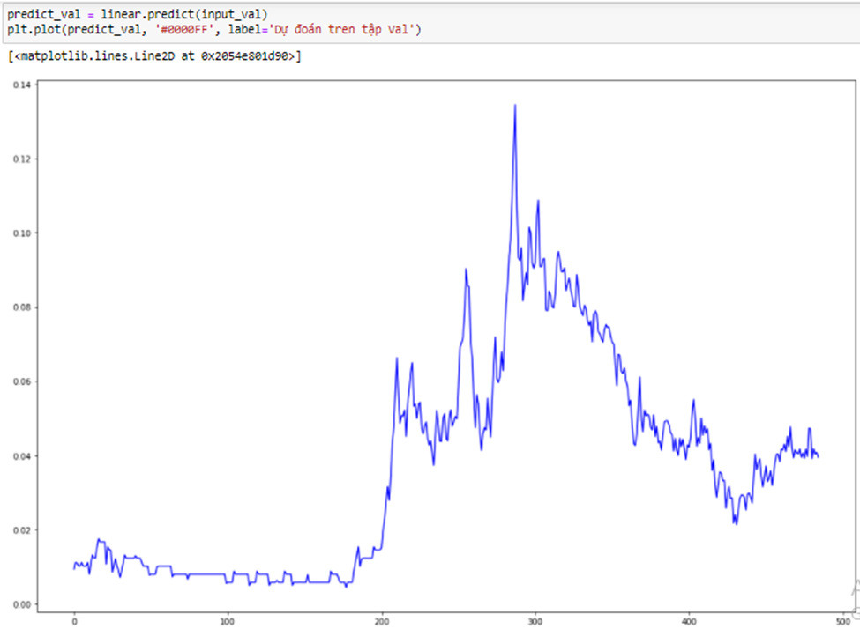
Xây dựng mô hình
Khi thu được 1 vài kết quả ở tập dữ liệu Train ta sẽ sử dụng mô hình này để dự đoán kết quả trên tập Val

Slide 30
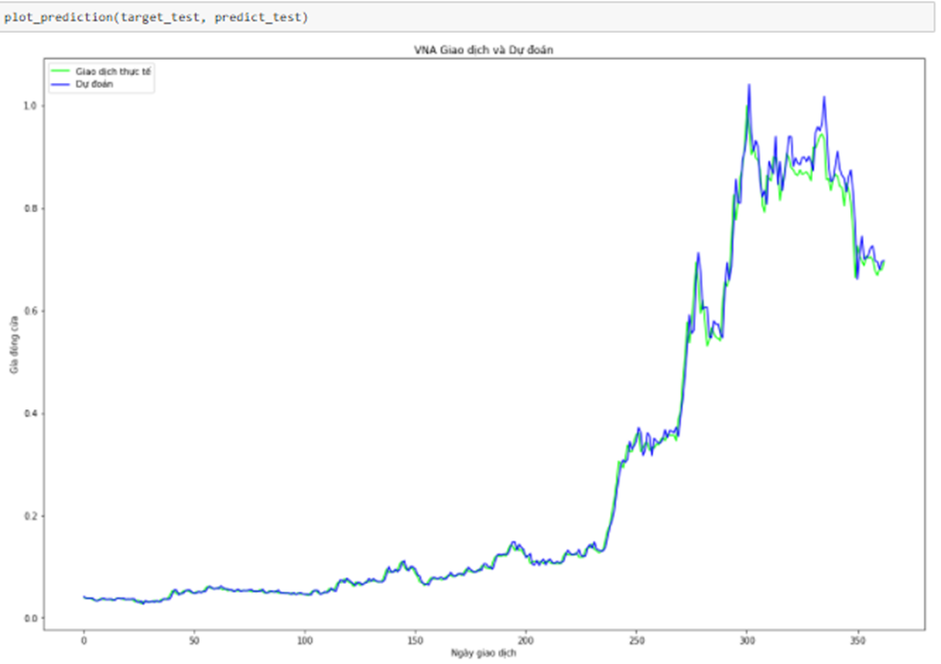
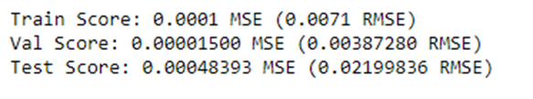
Đánh giá mô hình
Để đánh giá được mô hình nhóm chúng em sử dụng MSE và RMSE để có thể đưa ra kết quả nếu giá trị càng bé thì mô hình càng tin cậy:
Kết quả dự đoán của mô hình đối với giá đóng cửa

Slide 31
3. Mô hình LSTM
Lí do chọn mô hình
Neural Network có 2 mô hình lớn là Convolutional Neural Network (CNN) cho bài toán có input là ảnh và Recurrent neural network (RNN) cho bài toán dữ liệu dạng chuỗi (sequence, time-series).
Dữ liệu chứng khoán chúng em crawl được là một dạng dữ liệu kiểu time-series, nên sẽ nghĩ ngay đến mạng RNN
Do RNN gặp phải một số hạn chế đó là phải thực hiện tuần tự, đạo hàm bị triệt tiêu (Vanishing gradient) , bùng nổ đạo hàm (Exploding gradient)
Nhóm em lựa LSTM ( một dạng cải tiến của RNN) để huấn luyện dữ liệu mà nhóm đã thu thập được.

Slide 32
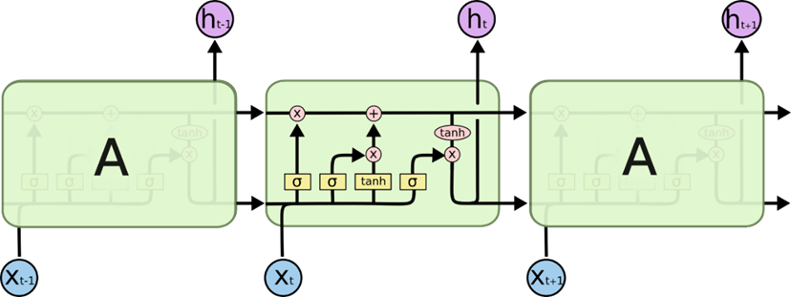
3. Mô hình LSTM
Cơ sở lí thuyết
LSTM cũng có kiến trúc dạng chuỗi module lặp đi lặp lại như RNN
Thay vì chỉ có một tầng mạng nơ-ron, chúng có tới 4 tầng tương tác với nhau một cách rất đặc biệt

Slide 33
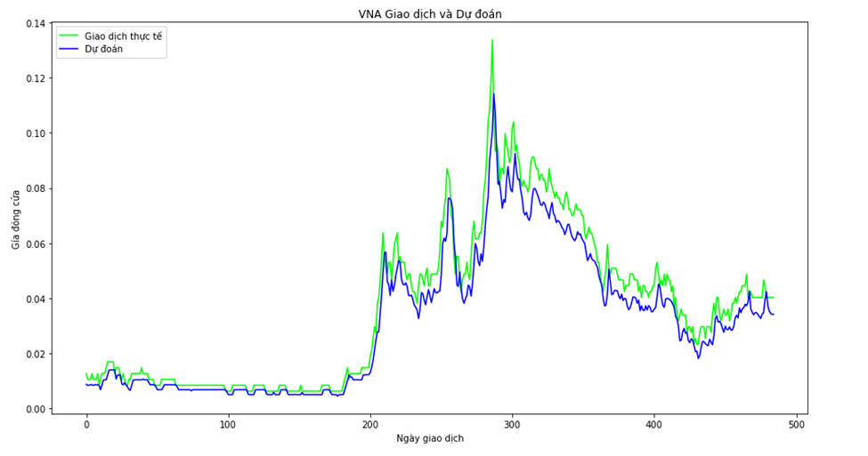
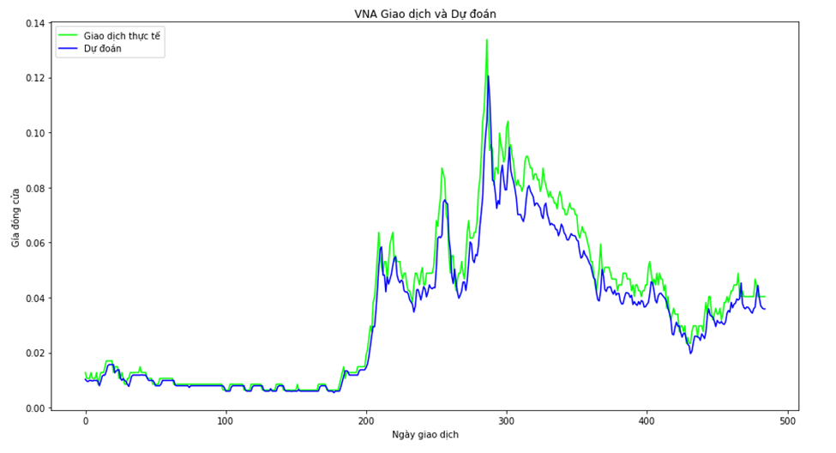
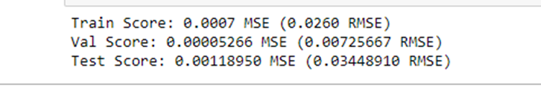
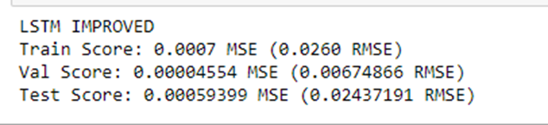
Xây dựng mô hình
Mô hình LSTM với các tham số mặc định
Mô hình LSTM với các tham số đã điều chỉnh
Mô hình LSTM cải tiến có kết quả tốt hơn nhiều trên tập Test so với mô hình LSTM cơ bản.

Slide 34
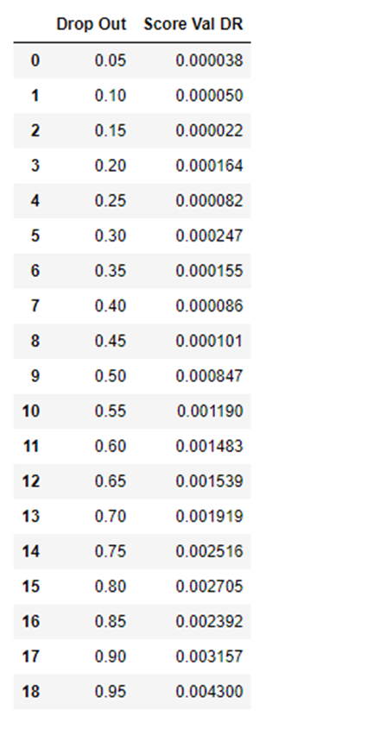
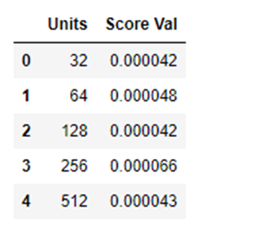
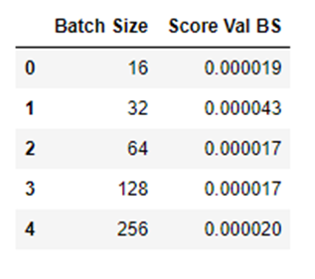
Xây dựng mô hình
Các tham số đã điều chỉnh
Chọn units = 32
Chọn Batch Size = 64
Chọn Drop Out = 0.15

Slide 35
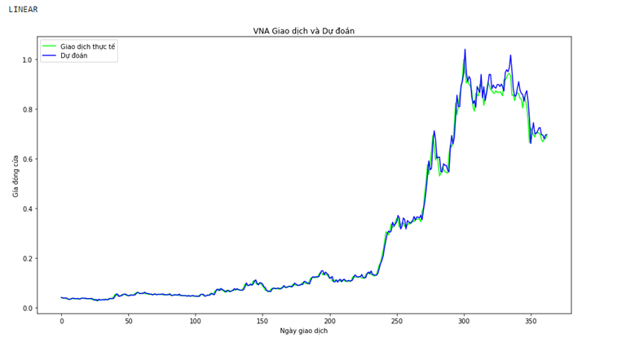
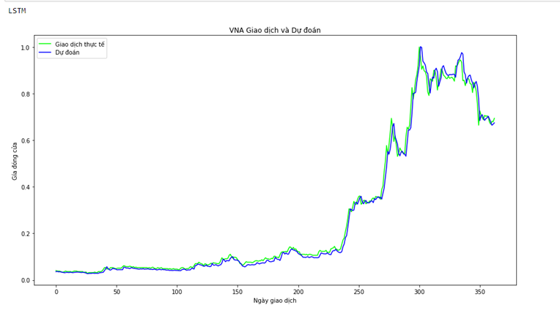

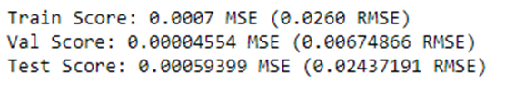
Đánh giá mô hình
Biểu đồ trên tập Test

Slide 36
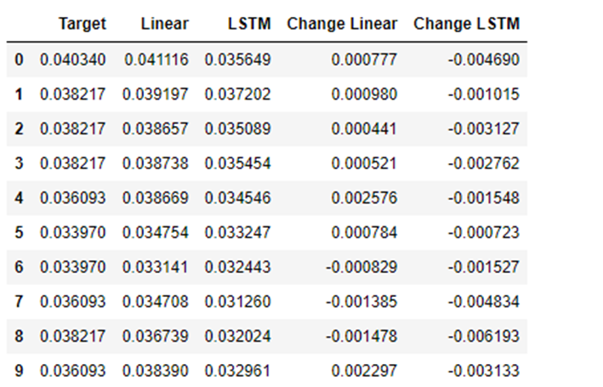
Nhận xét
Mặc dù Linear là một mô hình đơn giản , nhưng qua kết quả MSE và RMSE của 2 mô hình, Nhóm chúng em đã nhận thấy mô hình Linear có kết quả tốt hơn LSTM
Nhóm đã thử kiểm tra sai số của 10 ngày đầu tiên trên tập Test của 2 mô hình và được kết quả như sau
Linear vẫn cho kết quả nhưng ngày đầu tốt hơn.

Slide 37
Kết luận

Slide 38
Kết luận
Các mô hình học máy đã cho những kết quả dự đoán tốt với độ chính xác cao so với việc dự đoán thủ công thông thường
Qua đề tải này nhóm em đã phần nào hiểu hơn về các mô hình trong học máy và thấy được ứng dụng của học máy trong cuộc sống đem lại lợi ích nhiều đến như thế nào giúp con người tiết kiệm được rất nhiều thời gian và tiền bạc
Nhóm 8 chúng em xin cảm ơn thầy đã hướng dẫn tận tình trong các bài giảng trên lớp để giúp nhóm chúng em có thể hiểu hơn về các mô hình học máy và có thể hoàn thành project này

Slide 39
THANK YOU !

